Slide 1
NHÀ CHUNG CƯ R4 - GOLDMARK CITY HỌP THÁNG 9
BQT, TCT, TRƯỞNG / PHÓ TẦNG/ CƯ DÂN TÂM HUYẾT R4
16 THÁNG 9 NĂM 2019

Slide 2
NGUYÊN TẮC HỌP
Không sử dụng điện thoại & hạn chế trao đổi riêng khi họp.
Đóng góp mang tính xây dựng, vì tập thể.
Tôn trọng ý kiến đa số.
Mỗi ý kiến không quá 5 phút
Không ra về trước khi cuộc họp kết thúc

Slide 3
NỘI DUNG
Cập nhật tình hình hiện tại của khu Rubi & hoạt động của BQT R4.
BQT cập nhật kết quả đàm phán phí dịch vụ với CĐT & TNS.
BQT trình bày kế hoạch xin ý kiến 100% cư dân về phí dịch vụ, qui chế & nội qui.
Thảo luận các vấn đề khác tòa nhà R4 Goldmark city.
BQT R4 mong muốn kết quả đạt được sau cuộc họp:
Nhận được các ý kiến đóng góp mang tính xây dựng từ tất cả mọi người tham dự.
Nhận được sự ủng hộ và đồng hành của các trưởng, phó tầng, cư dân tâm huyết trong việc triển khai và đồng hành cùng BQT lấy ý kiến 100% cư dân để thông qua phí dịch vụ, qui chế & nội qui.

Slide 4
PHÍ DỊCH VỤ

Slide 5
CẬP NHẬT TÌNH HÌNH HIỆN TẠI
CĐT bàn giao hồ sơ đợt 1, chưa bàn giao hồ sơ đợt 2 và chưa bàn giao bất kỳ cơ sở hạ tầng hay trang thiết bị nào cho BQT.
Hệ thống thang máy hết thời hạn bảo hành nhưng CĐT chưa bàn giao cho BQT nên BQT không thể dùng kinh phí bảo trì để sửa chữa khi thang máy sảy ra hư hỏng. (dự báo trong thời gian tới số hạng mục hết bảo hành sẽ tăng nhanh)
Ban quản trị 4R đề xuất đơn giá phí dịch vụ tạm tính là 7.700VNĐ/m2/tháng (đã bao gồm VAT), TNS đề xuất đơn giá phí dịch vụ tạm tính là 8.800VND/m2/tháng (đã bao gồm VAT) ➔Đàm phán kết thúc ngày 17/8 mà không thể tìm được sự đồng thuận.
Ngày 23/8/2019, TNS tiếp tục gửi văn bản số 37/2019/CV-CM về việc đồng ý chấp thuận mức giá phí mức tạm tính là: 8.250 đồng/m2. Và trong vòng 45 ngày kể từ ngày 23/8 nếu hai bên không có sự đồng thuận, TNS sẽ rút toàn bộ công tác quản lý vận hành khỏi GM;
CĐT có những động thái cắt giảm dịch vụ & tiện ích (không tổ chức Trung Thu 2019)
CĐT không hợp tác trong các cuộc họp với BQT và chính quyền địa phương

Slide 6
CẬP NHẬT TÌNH HÌNH HIỆN TẠI (Tiếp)
Khó khăn khi chưa đóng phí dịch vụ:
Công tác quản lý vận hành kém: Từ an ninh bảo vệ, vệ sinh, dịch vụ đặc biệt là công tác duy tu, bảo dưỡng cơ sở vật chất kém dẫn đến hạ tầng xuống cấp trầm trọng;
Đến nay các thiết bị lắp đặt theo Tòa nhà đã hết hạn bản hành (2 năm) như: Thang máy, Hệ thống Cơ điện (hệ thống phòng cháy chữa cháy, Hệ thống BMS “gồm một hệ thống đồng bộ cho phép điều khiển và quản lý mọi hệ thống kỹ thuật trong toà nhà như hệ thống điện, hệ thống cung cấp nước sinh hoạt, điều hoà thông gió, cảnh báo môi trường, an ninh, báo cháy - chữa cháy v.v…, ” , hệ thống Camera giám sát, hệ thống âm thanh.
Nếu chúng ta không đóng phí dịch vụ Đơn vị QL vận hành sẽ rút, do đó không có đơn vị tiếp quản. Việc xảy ra sự cố là không tránh khỏi và các thiết bị xuống cấp sẽ thiệt hại cho Quỹ bảo trì;

Slide 7
CHỦ TRƯƠNG CỦA BQT R4
MỤC TIÊU: Đặt sự ổn định tình hình sinh hoạt của cư dân R4 cũng như đảm bảo sự vận hành an toàn các trang thiết bị của nhà chung cư R4 là ưu tiên hàng đầu.
Khẩn trương khắc phục hư hỏng 2 thang máy R4A nhưng phải đảm bảo đúng nguyên tắc & qui định của pháp luật.
Khẩn trương tiến hành tiếp nhận hệ thống thang máy từ CĐT và thương thảo vơi KONE về công tác bảo trì (kế hoạch trong tuần từ 16 – 22 /9)
Tiếp tục thương thảo với TNS về phí dịch vụ tạm tính do BQT R4 chưa xây dựng được phương án chào thầu, tìm nhà thầu đủ năng lực có giá chào thầu cạnh tranh vì:
CĐT chưa bàn giao đầy đủ hồ sơ và chưa bàn giao cơ sở hạ tầng.
Hạ tầng chung riêng giữa CĐT, R1, R2, R3 & R4 chưa được phân định.
Tiếp tục thương thảo với TNS để đạt được giá dịch vụ tạm tính ở mức hợp lý tại thời điểm hiện tại là lựa chọn tối ưu.
Tiếp tục tiến hành các thủ tục cần thiết để tiếp nhận các hạng mục khác của nhà R4 trong đó ưu tiên những hạng mục sắp hết bảo hành.
Chuẩn bị phương án mời thầu cạnh tranh khi điều kiện cho phép.

Slide 8
KẾT QUẢ ĐÀM PHÁN PHÍ DỊCH VỤ VỚI CĐT & TNS
Ngày 07/9/2019 BQT R2 và R4 tiếp tục có buổi làm việc với CĐT, TSN đề tiếp tục đàm phán giá phí dịch vụ, tuy nhiên mức phí bên TNS đưa ra không thay đổi, cuối cùng các bên đã đạt được sự đồng thuận cụ thể như sau:
Đơn giá dịch vụ tạm tính: 8.250VNĐ/m2/tháng (đã bao gồm VAT. Đơn giá chưa bao gồm VAT là 7.500VNĐ/m2/tháng)
Thời gian áp dụng đơn giá dịch vụ tạm tính là từ tháng 3 /2019 (khi BQT R4 có đủ tư cách pháp nhân ký hợp đồng dịch vụ) đến hết tháng 3/2020.
Thời gian thu phí dự kiến từ 1/10/2019 đối với những hộ dân chưa nộp phí:
Kỳ đầu tiên: Thu phí một tháng
Kỳ tiếp theo: Thu cho tháng hiện tại + 2 tháng nợ (tối đa không quá 3 tháng)
Đối với những hộ đã đóng phí dịch vụ ở mức cao hơn 8.250VNĐ/m2/tháng:
Tổng khoản tiền chênh lệch do đóng cao hơn từ thời gian 3/2019 đến tháng bắt đầu thu phí theo mức 8.250 VNĐ sẽ được bù trừ cho phí dịch vụ ở các tháng kế tiếp.

Slide 9
KẾT QUẢ ĐÀM PHÁN PHÍ DỊCH VỤ VỚI CĐT & TNS (Tiếp)
Diện tích đóng phí dịch vụ (đề xuất của BQT):
Đối với những hộ đã có sổ đỏ hoặc đang làm sổ đỏ: Là diện tích trên sổ đỏ (hoặc là diện tích trên hồ sơ làm sổ đỏ)
Đối với những hộ chưa làm sổ đỏ hoặc chưa thống nhất được diện tích với CĐT diện tích sẽ là diện tích ghi trong hợp đồng mua bán. Số tiền chênh lệch diện tích trên HĐ và sổ đỏ sẽ được hai bên bù trừ vào phí dịch vụ khi cư dân có sổ đỏ.
BQT R4 và TNS sẽ dựa trên chi phí thực tế + lợi nhuận (được pháp luật qui định) để xác định đơn giá dịch vụ cho kỳ kế tiếp (từ 1/4/2020 về sau)
Phí dịch vụ cho thời gian từ tháng 2/2019 trở về trước (trước khi BQT R4 được thành lập) không nằm trong nội dung đàm phán lần này.

Slide 10
KẾ HOẠCH XIN Ý KIẾN 100% CƯ DÂN VỀ PHÍ DỊCH VỤ, QUI CHẾ & NỘI QUI.
Các vấn đề lấy ý kiến và thông báo của BQT sẽ được niêm yết trên trang Web và bản tin nhà chung cư R4. (http://bqtr4goldmarkcity.com/)
BQT Lấy ý kiến cư dân bằng hình thức phát phiếu xin ý kiến 100% cư dân thông qua 2 kênh:
Kênh 1: BQT/BQL cùng trưởng/phó tầng/ cư dân tâm huyết phát và nhận phiếu.
Kênh 2: BQT/BQL phát và nhận phiếu.
Thời gian thực hiện:
Kênh 1 gồm: …
16 /9 | 17/9 – 19/9 | 20/9 – 27/9 | 28/9 – 30 /9 | 1/10 – 10/10
BQT họp trưởng/ phó tầng, cư dân tâm huyết. | BQT thông báo kế hoạch xin ý kiến cư dân thông qua: trang Web, bảng tin, phát loa & mạng xã hội | Phát & nhận phiếu xin ý kiến cư dân. | BQT tổng hợp & thông báo kết quả xin ý kiến cư dân trên: trang Web, bảng tin, phát loa & mạng xã hội | BQT thương thảo và ký hợp đồng với TNS về phí dịch vụ.

Slide 11
QUI CHẾ & NỘI QUI.
THỰC TRẠNG:
BQT đã hoàn thành dự thảo qui chế quản lý quản lý quĩ bảo trì, thu chi tài chính của BQT; và dự thảo nội qui sử dụng nhà chung cư R4. Các tài liệu trên được niêm yết trên trang web của BQT R4 từ tháng 5/2019 (http://bqtr4goldmarkcity.com/)
Việc chưa thông qua được các qui chế và nội qui là rào cản pháp lý cho mọi hoạt động của BQT cũng như BQL trong thời gian tới.
ĐỀ XUẤT CỦA BQT:
Tiến hành xin ý kiến 100% cư dân thông qua cùng với phí dịch vụ.

Slide 12
CÁC VĂN BẢN
Thông báo xin ý kiến cư dân.docx
Kết quả đàm phán phí dịch vụ (8.250VND).docx
Phiếu xin ý kiến cư dân.docx
Bảng theo dõi xin ý kiến cư dân.xlsx
Nội quy Quản lý và sử dụng nhà Chung cư R4 GMC.doc
Qui chế quản lý, sử dụng quĩ bảo trì và thu chi tài chính BQT R4.docx

Slide 13
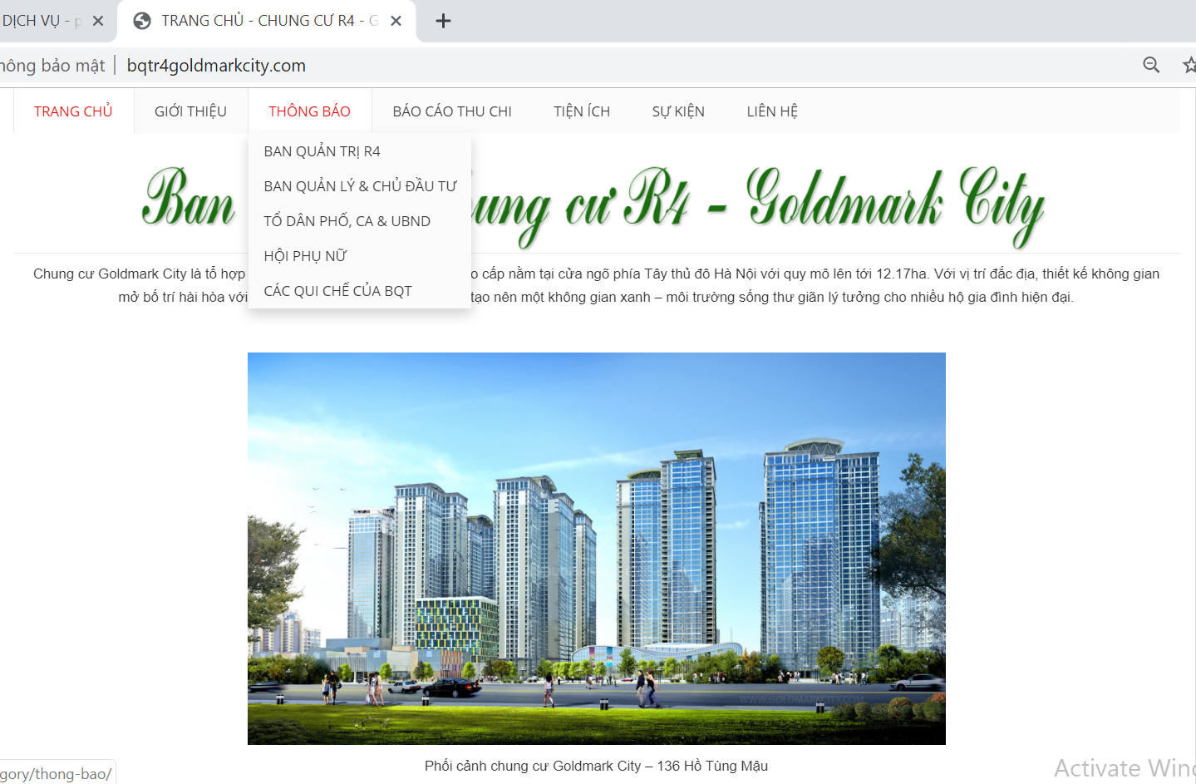

Slide 14
XIN CÁM ƠN !

